Slide 1
Sexuele voorlichting
Hoe doe ik dat als docent?

Slide 2
Juf Ank

Slide 3
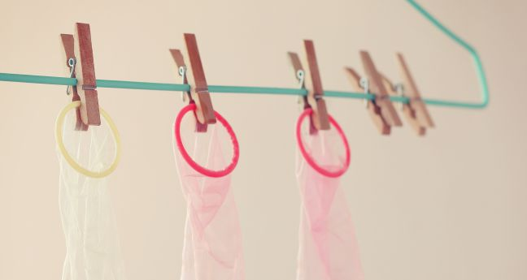
Onderwerpen
Puberteit met geslachtskenmerken
Relaties
Transsexualiteit
SOA’s
Geslachtsorganen en werking
Ongesteld / Menstruatiecyclus
Voorbehoedsmiddelen
Zwangerschap

Slide 4
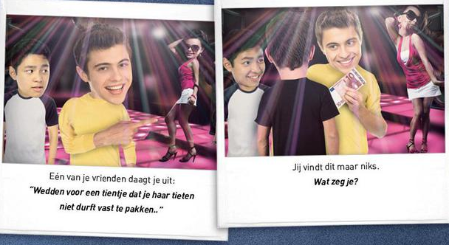
Stellingen
Als je 18 jaar bent en je hebt nog nooit een vriendje gehad dan is er iets mis met je!
Als een jongen veel vriendinnen heeft gehad dan is hij stoer en als een meisje veel omgaat met jongens is zij een slet
Twee meisjes die zoenen is opwindend en twee jongens die zoenen is goor!
Een jongen met een oorbel is een homo

Slide 5
Transsexualiteit

Slide 6
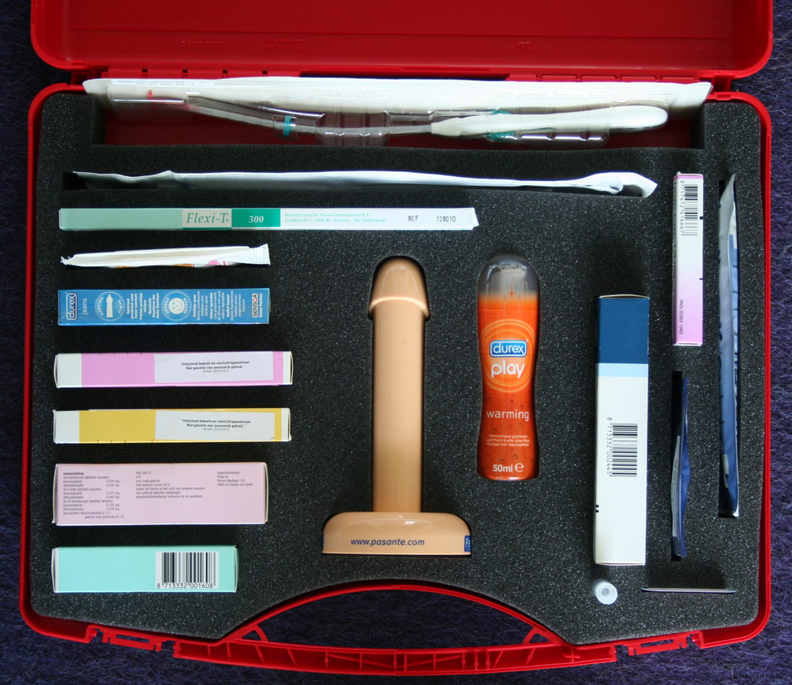
Voorlichtingskoffer rutgerstichting

Slide 7
Extra’s
Condoomrace
Dr. Corrie
Spelletjes
SOA disco

